Slide 1
Педагогическая мастерская
Функциональная грамотность. Развитие естественнонаучной грамотности на уроках биологии, географии, химии
Коллектив педагогов – наставников: Юнушева Е.В., Овчинникова С.А., Киселева Н.А., Павлухина М.А., Перелыгина М.А.
МБОУ Школа 29 г.о. Самара
Контактная информация:
E-mail marina-perelygina78@yandex.ru
Телефон +7 917 152 25 23

Slide 2
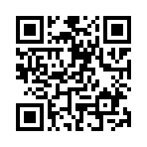
Ссылка на регистрацию
https://forms.gle/dXaG4fhL514vKJPM7

Slide 3
Функциональная грамотность. PISA
Характер заданий для оценивания функциональной грамотности основывается на материалах международного исследования PISA и включает в себя:
математическую грамотность
читательскую грамотность
естественно-научную грамотность
креативность мышления

Slide 4
Компетентностный подход
ИНТЕГРАЦИЯ
Знаний Отношений
понимание, Ценностей
когнитивное эффект
присвоение Умений формирования
учебного когнитивные знаний и умений
материала коммуникативные
проектные

Slide 5
Естественнонаучная грамотность
Способность человека занимать активную гражданскую позицию по вопросам, связанным с развитием естественных наук и применением их достижений, его готовность интересоваться естественнонаучными идеями.
КОМПЕТЕНЦИИ:
научно объяснять явления
понимать особенности естественнонаучного исследования
научно интерпретировать данные и использовать доказательства для получения выводов

Slide 6
Каждое из заданий характеризуется
следующими признаками:
Компетентность
Контекс
Естественнонаучное знание
Уровень сложности

Slide 8
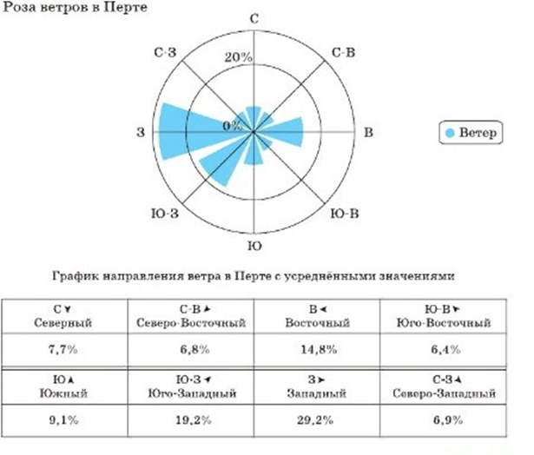
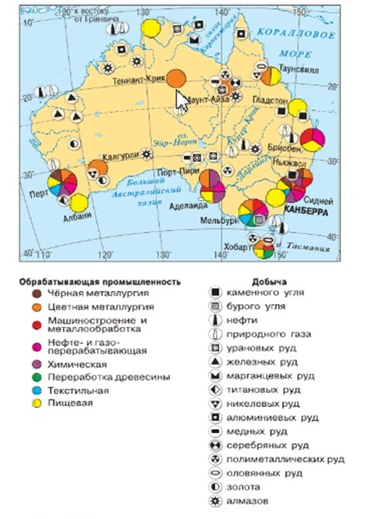
Тип задания: Интерпретация научной информации, сопоставление

Slide 9
Система оценивания задания №2: Ответ принимается полностью- 2 балла. Правильный ответ : Города : Калгурли , Порт -Пири, Аделаида. По розе ветров определили, что часто ветер дует с запада на восток . Западные города ощущают наиболее негативное влияние загрязненного воздуха из Перта. Ответ принимается частично – 1балл. В ответе указан названия городов или указана причина выбора городов.

Slide 10
Информационные материалы
https://mon.tatarstan.ru/rus/file/pub/pub_2941946.pdf

Slide 11
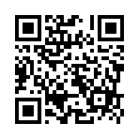
Ссылка на анкету обратной связи
https://forms.gle/PYJVPB7UKbGVhQ4h6

